Slide 1
1장. 패킷트레이서
2012년 2학기
중부대학교 정보보호학과
이병천 교수

Slide 2
패킷트레이서
교재: 패킷트레이서 완전정복
유인태, 김정윤 지음
경희대학교 출판문화원
패킷트레이서란?
시스코에서 개발
네트워크의 설계, 실습을 위한 시뮬레이터
컴퓨터 한대로 네트워킹 실습환경을 갖출 수 있음
실제 네트워킹 장치를 가지고 있지 않더라도 실제 장치에서와 동일한 환경에서 실습을 할 수 있음
2002년 - v1.0
2012년 – v5.3.3
2013년 – v6.0
2015년 – v6.3
2016년 – v7.0 (사물인터넷 시뮬레이션 포함)

Slide 3
패킷트레이서
이 책에 포함된 Cisco 교과과정
CCNA Exploration Network Fundamentals
Routing Protocols and Concepts
LAN Switching and Wireless
Accessing the WAN
CCNA Security
관련 자격증
CCNA(Cisco Certified Network Associate)
정보기기운영기능사, 네트워크관리사
시스코 네트워킹 아카데미 경진대회

Slide 4
교재 목차
패킷트레이서 소개
OSI 참조모델, TCP/IP, 서브네팅
라우터, 스위치
정적 경로설정
라우팅 프로토콜 – RIP, OSPF, EIGRP
VLAN, VTP, STP
무선LAN
WAN
접근제어목록, VPN
DHCP, NAT, IPv6
VoIP, 패킷트레이서의 서버기능

Slide 5
네트워크 시뮬레이터
다이나밉스 (Dynamips)
라우터와 스위치의 운영체제인 IOS(Internetworking Operating System) 이미지를 직접 사용하는 시뮬레이터
모든 명령어 사용 가능
실제 동작하고 있는 PC와의 연동 가능
다중연결을 이용한 분산환경 이용 가능
GNS를 이용한 GUI 환경 제공
고급 사용자용
패킷트레이서 (Packet Tracer)
시스코에서 개발
CCNA수준의 네트워크를 쉽게 디자인
GUI(graphical user interface), CLI(command line interface) 모두 제공
VPN, Firewall, CBAC, Syslog 등 CCNA Security 포함
초급, 중급 사용자용

Slide 6
패킷트레이서(PT)의 특징
다양한 프로토콜 지원
IPSec, GRE, ISAKMP, NTP, AAA, RADIUS, SNMP, SSH, SYSLOG, CBAC, Firewall, 무선랜보안
HTTP, DNS, DHCP, TCP/IP
확장 가능한 아키텍처
외부 어플리케이션을 PT의 확장기능으로 추가 가능
향상된 GUI
데스크톱 기능
액티비티 마법사, 액티비티 검사
논리적 작업공간, 물리적 작업공간
가상화 도구
이벤트 생성, 시뮬레이션 모드

Slide 7
패킷트레이서 설치 및 실행
5.3.2 또는 6.0 버전 다운로드 및 설치
패킷트레이서 실행
옵션 설정
PT 파일의 저장
.pkt
.pkz – 여러 개의 .pkt 파일들을 한 개의 .pkz 파일로 저장 가능
도움말 보기 (F1)

Slide 8
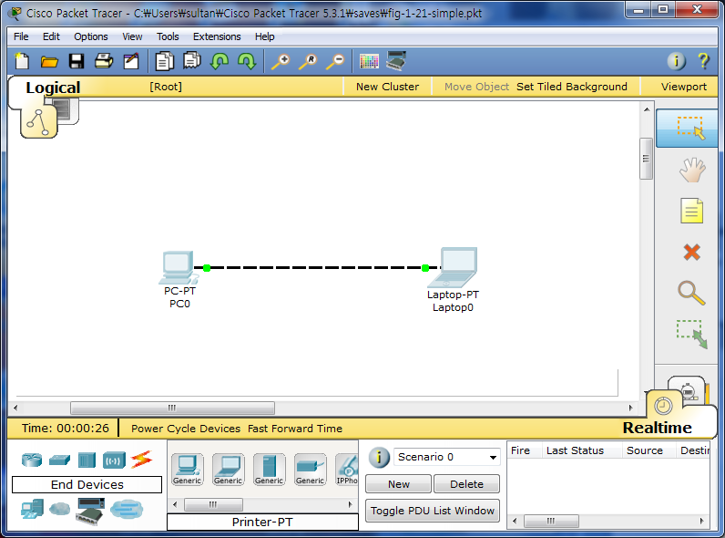
간단한 토폴로지 구성 및 실습
실습1. 클라이언트-서버간 직접 연결 (그림 1-17)
크로스케이블 이용
IP 설정 – 같은 대역의 IP를 설정해야 함
Ping 테스트
Simple PDU 기능을 이용한 ping 테스트
검사도구를 이용한 ARP 테이블 상태 보기

Slide 9
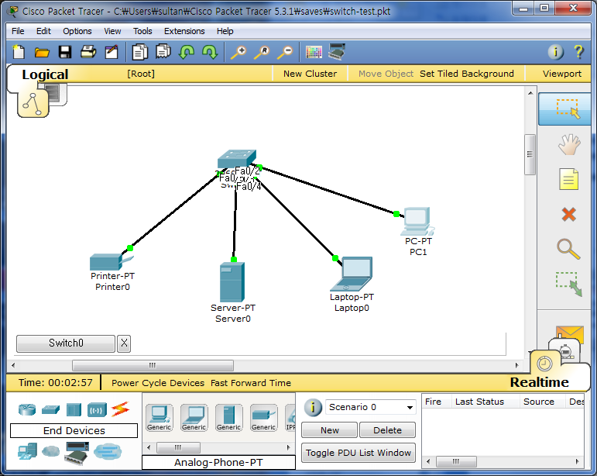
간단한 토폴로지 구성 및 실습
실습2. 스위치를 이용한 연결
PC들에 같은 대역의 IP를 설정하면 자동 연결

Slide 10
간단한 토폴로지 구성 및 실습
라우터를 이용한 연결
라우터에 시리얼 인터페이스 모듈(WIC-2T) 설치, 전원 끈 상태에서 설치 후 전원 켬
케이블의 종류 이해
콘솔 – PC를 라우터/스위치에 연결하여 라우터 설정시
다이렉트 – 서로 다른 계층의 장치를 연결시
크로스 – 서로 같은 계층의 장치를 연결시
광케이블, 전화선, 동축선
시리얼(DCE, DTE) – WAN 구간 연결, clock rate 적용
케이블 자동선택 연결

Slide 11
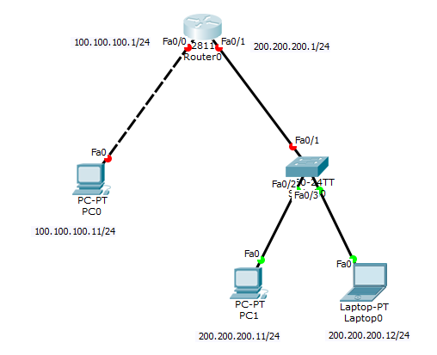
간단한 토폴로지 구성 및 실습
실습3. 라우터를 이용한 네트워크 연결
라우터에 연결되는 각각의 네트워크는 달라야 함
Rip 라우팅에 연결된 네트워크를 등록

Slide 12
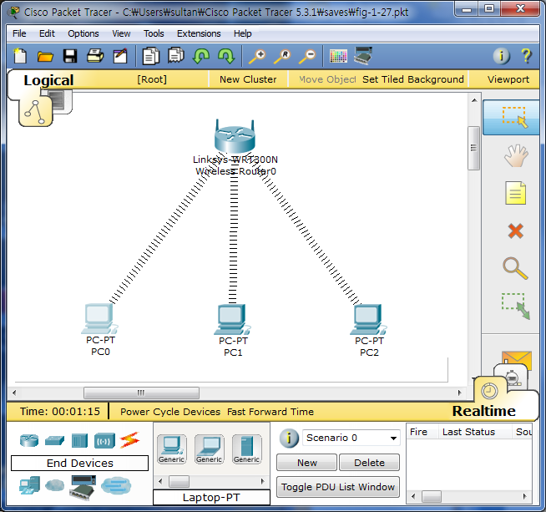
간단한 토폴로지 구성 및 실습
실습4. 무선 연결
무선라우터 설치
PC의 랜카드 제거 및 무선랜카드 장착
자동 연결

Slide 13
PT의 여러 기능
장치 템플릿 관리자
기존 장치에 특정 모듈을 추가하여 새로운 장치로 등록
클러스터
논리적 작업공간의 장치들을 간단하게 줄여서 보여줌
Complex PDU 생성하기
상세한 통신 테스트
회선 연결상태 표시
녹색-정상, 녹색 깜박임-링크가 동작중
빨간색-링크 다운, 호박색-STP 프로세스 진행중
배경화면 설정, 뷰포트, 아이콘 변경, 장치 점검

Slide 14
모듈
라우터 모듈
스위치 모듈
종단장치 모듈
기타 장치와 모듈
교재의 표 참조 (38-54쪽)

Slide 15
네트워킹 장치 설정하기
두가지 설정 방법
1) CLI(command line interface)를 이용한 설정
실제 장치에서의 설정 환경과 동일
명령어를 입력하여 직접 설정
고급 설정은 CLI에서만 가능
자격증 시험에서 중요하므로 CLI 설정을 익힐 것
2) Config 탭에서의 설정
정해진 그래픽 환경에서 설정
일반적인 간단한 설정만 가능
두가지 설정은 동일하게 적용됨

Slide 16
Config 탭을 이용한 라우터 설정
글로벌 설정
라우팅 설정
스위칭 설정 (VLAN 데이터베이스)
인터페이스 설정
Config 탭을 이용한 스위치 설정
글로벌 설정
스위칭 설정 (VLAN 데이터베이스)
인터페이스 설정

Slide 17
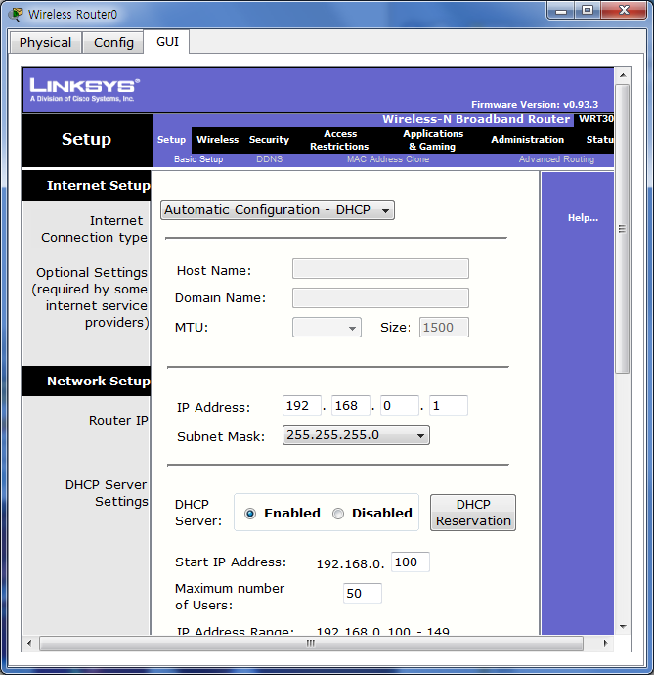
무선라우터 설정
Linksys WRT300N 무선라우터 설정
Config 탭을 이용한 설정
GUI 탭을 이용한 설정 (교재 58쪽)

Slide 18
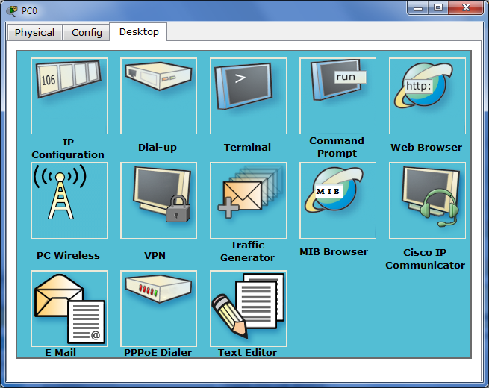
PC 설정
Config
Desktop

Slide 19
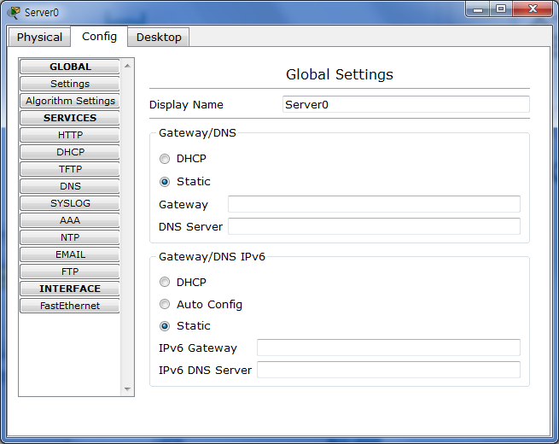
서버 설정

Slide 20
Activity Wizard
액티비티 마법사란?
미리 정해진 요구사항을 기준으로 패킷트레이서 네트워크 토폴로지가 어느 정도 완성이 되었는지 분석
초기 토폴로지 → 정답 토폴로지

Slide 21
멀티유저 설정
여러명의 사용자가 협력하여 하나의 커다란 네트워크 토폴로지를 구성할 수 있음

Slide 22
실습과제 1
패킷트레이서 설치
실습1. 클라이언트-서버간 직접 연결
실습2. 스위치를 이용한 연결
실습3. 라우터를 이용한 네트워크 연결
실습4. 무선 연결
과제 제출
위 세가지 실습을 하나의 파일에서 수행
화면 상단에 본인의 이름 명시
기타 필요한 메모 작성
결과 파일을 *.pkt 또는 *.pkz 파일로 저장하여 카페 과제게시판에 제출

